Slide 1

数据结构1

Slide 2
栈，队列和递归
第四章

Slide 3
主要内容
栈和队列的逻辑结构定义：受限的线性表。栈和队列的存储方式，及其定义在其上的操作。递归及其内部实现，递归和非递归算法间的转换。栈和队列的应用。
学习要点
掌握栈和队列的特点及适用问题。
熟悉栈和队列的存储方式，和线性表的关系。
重点掌握顺序/链式栈上的操作。
重点掌握循环/链式队列上的操作。
熟悉栈和队列的“溢出（上溢下溢）”概念及原因。
理解递归算法执行过程中的各种状态变化。

Slide 4
学习难点
队列溢出的解决方案及“假溢出”的解决。
递归和非递归算法间的转换。
Exercise: P₁₁₂ 填空题，应用题3，8
Practice: P₁₁₄ 4,5,6 选作7
Thinking: others

Slide 5


第四章 栈、队列和递归
4.1 栈
定义
栈（stack）：只允许在表的末端进行插入和删除的线性表。
栈顶（top）：允许插入和删除的一端。
栈底(bottom)：不允许插入和删除的一端。
进栈（push）：也称压入；（插入）。
特殊线性表
限制存取位置的线性表
非数据结构
有效的算法设计方法
出栈（pop）：也称弹出（删除）。
top
top
top
D
top
top
C
栈又叫做后进先出（Last In First Out，LIFO）线性表。
生活中的例子：洗碗、碟；火车调度。
top
top
B
top
top
A
bottom

Slide 6
Example
Ex：设有空栈S，进栈时，按照A、B、C、D的顺序，则不可能的栈次序为： （ABCD） （BACD） （BADC） （DABC）
栈的两种抽象数据类型：采用顺序存储方式的顺序栈和采用链式存储方式的链式栈。
B
A
D
C
B
D
Ans: （DABC）
A
C
stack
stack
2. 操作
进栈
出栈
取栈顶元素
栈是否为空
初始化栈

Slide 7
4.1.1 顺序栈
实际栈顶元素
下一个元素存放位置
定义
顺序栈（seqential stack）：用顺序存储方式存储的栈。
index
……
= i+1
top
i
……
1
0
a_{m}
……
a₂
a₁
top
= i
A
C
Top
stack
= 0
Top初值
Top初值
= -1
数组stacka[maxsize]：存储顺序栈的元素。
maxsize：最大允许存放元素的个数。
top：表示栈顶部元素的位置。
栈空？栈满？

Slide 8
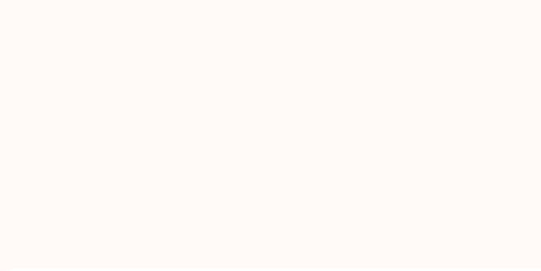
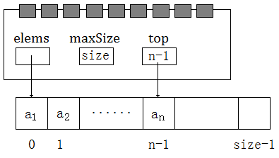
3. 类定义
template <class type> class seqstack { //顺序栈的类定义
private:
int top; //栈顶指示
type * stacka; //数组名
int maxsize; //栈最大可容纳元素个数
public:
seqstack( int size ); //构造函数
~seqstack( ) { delete [ ] stacka;} //析构函数
……
}
void push (const type & item); //元素item进栈
type pop(void ); //数据元素出栈，返回之
type gettop( ); //读栈顶数据元素并返回
int empty (void) const {return top = = -1;}
//栈空返回1，否则返回0
int full ( ) const {return top = = maxsize-1;} /* 如果栈中元素个数等于maxsize，则返回1，否则返回0 */
void clear(void) {top = -1;} //清空栈

Slide 9
4. 类实现—进栈
template <class type>void seqstack <type> :: push(const type & item)
{
//若栈已满，出错处理；否则把元素item入栈
if (full( )) { //stack is full
cerr << “stack is full，cannot push any item！” << endl;
exit(1); // print an error message and more ..
}
top++; // stack is not full， add an item to the global stack
stacka[top] = item;
}
top++;
stacka[top] = item;
R
top
D
B
A
stack
Thinking:
这两条语句顺序是否能改变？什么情况下交换？

Slide 10
4. 类实现—出栈
template <class type>type seqstack <type> :: pop( )
{ // return the top element from the stack if stack is not empty, error when empty
if (empty( )) { //栈空
cout << “栈已空！” << endl;
exit(1);
}
type data = stacka[top]; //栈不空，取栈顶元素
top -- ;
return data; //返回栈顶元素
}
type data = stacka[top]; //栈不空
top -- ;
top
D
B
A
stack
Thinking: 这两条语句顺序是否能改变？什么情况下交换？

Slide 11
4. 类实现—取栈顶元素
template <class type> type seqstack <type> :: gettop( )
{
//若栈不空，返回栈顶元素的值
if (empty( )) { //栈空
cerr << “栈空！” << endl;
exit(1);
}
return stacka[top]; //返回栈顶元素的值
}
Thinking:
该操作和出栈有什么不同？

Slide 12
5. 栈共享
两个栈共享存储空间
1 2 …… m
stack1 available space stack2
bot1
top1
top2
bot2
top1
top1
top1
top2
top2
top2
top2
a1
a2
a3
a4
a5
a6
b3
b2
b1
思考：
初始化？
上溢条件？
下溢条件？

Slide 13
4.1.2 Linked Stack
Definition
链式栈（linked stack）：链式存储方式存储的栈。
用不带头结点的单链表表示链式栈，如下：
data
next
top
…
∧
思考1：栈顶放在链表的头部/尾部，哪个操作起来方便？
思考2：带头结点和不带头结点相比，有多大影响？
思考3：和链表相比，类定义主要不同点在哪里？操作有无继承的必要？
思考4：链表继承栈的必要性？
思考5：栈基本操作的实现？

Slide 14
4.1.2 Linked Stack

Slide 15
4.1.2 Linked Stack—续
Implementation
构造函数
linkstack( ):top(NULL){ }; //置空表
进栈
top = new node<type> (X, top);
出栈
if (top = = NULL) //空栈
{ cout << “栈已空!” << endl; }
p
top
x
data
next
top
…
∧
node<type> * p = top;
type item = top->data; //取栈顶元素的值
top = p->next; //重新定义头结点
delete p;
return item; //返回栈顶元素的值

Slide 16
栈的两种存储结构的比较
栈的顺序存储结构是一种静态的存储结构，必须确定存储空间的大小，太大会造成存储空间的浪费，太小会因栈满而产生溢出。
栈的链接存储结构是一种动态的存储结构，因为结点是动态分配的，所以不会出现溢出问题。

Slide 17

4.2 队列(Queue)
Definition
队列：先进先出(First In First Out，FIFO)的线性表。
它只允许在表的一端插入元素，而在另一端删除元素。允许插入的一端叫做队尾(rear)，允许删除的一端叫做队头(front)。
假设队列为q = (a₁, a₂ , … , a_{n} )，那么a₁是队头元素，a_{n}是队尾元素。队列中的元素是按照a₁, a₂ , … , a_{n}的顺序进入的，退出队列也只能按照这个顺序退出。
与日常生活中的“排队”现象一致
Thinking:
Stack：进栈顺序，出栈结果—因为 出栈时间
Queue：有无该问题？为什么？
出队
a₁ a₂ … a_{n}
入队
存储表示：
顺序方式
链接方式
队头
队尾
Notes:
A queue is a First-In-First-Out (FIFO) list, that is, an ordered list in which insertions take place at one end and deletions take place at the opposite end.

Slide 18
4.2.1 顺序队列
基本概念
（1）队列的顺序存储
队列的顺序存储表示是利用一维数组存储的。
设置两个指针front和rear，分别指示队列的队头元素和队尾元素位置。
约定：队头指针front指示队头元素所在位置的前一位置；队尾指针rear指示的是实际的队尾元素位置。
初始时队列为空，设front = rear = -1。当要添加一个元素到队列时，让队尾指针rear加1，再将新元素添加到rear所指位置。当要退出队头元素时，先把队头front指针加1，再把front所指的位置上的元素值返回。
（2）假溢出问题
解决？
E
rear
rear
rear
D
D
D
rear
C
C
C
C
rear
front
B
B
B
B
front
rear
A
A
A
A
front
front
front
front
rear
front

Slide 19
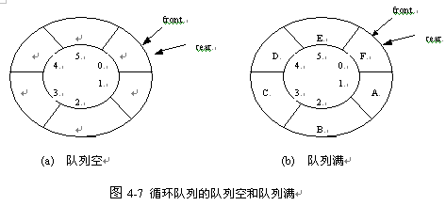
（3） 循环队列
把顺序队列所使用的存储空间构造成一个逻辑上首尾相连的循环队列，简称为循环队列。
当队尾指针rear或队头指针front达到maxsize－1后，再进一个位置，就自动到0，这可以利用求模(或取余)(%)运算来实现。例如maxsize＝4，rear＝3，若再加1 ，则rear = (rear＋1)%4＝0，即队尾指针的下一个取值为0。
循环队列的队空队满
对于循环队列，为了处理起来方便，设初始时为空队列，front = rear = 0。
判断循环队列的队列满和队列空：
循环队列空：front＝rear；
循环队列满：front＝rear；
如何解决?

Slide 20
解决方案
少用一个存储空间，以队尾指针rear加1等于队头指针作为队列满的条件。 （常用的方法）
不少用一个存储空间，但增加一个flag标记
2
简单方法：
使用一个计数器记录队列中元素的总数（实际上是队列长度）
1
循环队列空：
rear = = front
循环队列满：
(rear＋1)%maxsize = = front
B
3
A
C
front
0
D
4
G
7
F
E
rear
6
5
2
Thinking：
When will we modify flag?
1
3
B
循环队列空的条件为：
rear = = front，flag = = 0
循环队列满的条件为：
rear = = front，flag = = 1
A
C
front
0
H
rear
D
4
G
7
F
E
6
5

Slide 21
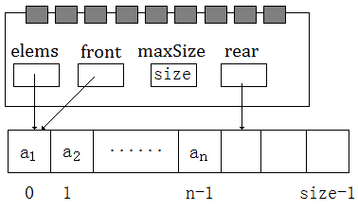
4. 类定义
template<class ElemType>
class SeqQueue {
protected:
int front, rear;// 队头队尾指针
int maxSize; // 队列容量
ElemType *elems; // 元素存储空间

Slide 22
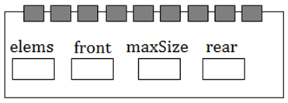

4. 类实现
构造函数
template<class ElemType>
SeqQueue<ElemType>::SeqQueue(int size){
maxSize = size;
if (elems != NULL) delete []elems;
elems = new ElemType[maxSize];
rear = front = 0;
}
0
size
0

Slide 23
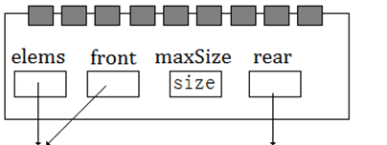

4. 类实现
析构函数
template <class ElemType>
SeqQueue<ElemType>::~SeqQueue()
{
delete []elems;
}

Slide 24
3. 类实现
求长度
template<class ElemType>
int SeqQueue<ElemType>::GetLength() const
{
return (rear - front + maxSize) % maxSize;
}

Slide 25
4. 类实现
判空
template<class ElemType>
bool SeqQueue<ElemType>::IsEmpty() const
{
return rear == front;
}

Slide 26
4. 类实现
清空
template<class ElemType>
void SeqQueue<ElemType>::Clear()
{
rear = front = 0;
}

Slide 27
4. 类实现
入队
template<class ElemType>
Status SeqQueue<ElemType>::EnQueue(const ElemType e)
{
if ((rear + 1) % maxSize == front)
return OVER_FLOW;
else {
elems[rear] = e;
rear = (rear + 1) % maxSize;
return SUCCESS;
}
}

Slide 28
4. 类实现
取队头元素
template<class ElemType>
Status SeqQueue<ElemType>::GetHead(ElemType &e) const
{
if (!Empty()) {
e = elems[front];
return SUCCESS;
}
else
return UNDER_FLOW;
}

Slide 29
4. 类实现
出队
template<class ElemType>
Status SeqQueue<ElemType>::DelQueue(ElemType &e)
{
if (!IsEmpty()) {
e = elems[front];
front = (front + 1) % maxSize;
return SUCCESS;
}
else
return UNDER_FLOW;
}

Slide 30
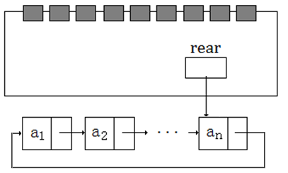
4.2.2 链式队
基本概念
队列的另一种存储表示方式。
D
A
· · ·
E
H
∧
front
rear
用单链表表示的链队列特别适合于数据元素变动比较大的情形，而且不存在队列满而产生溢出的情况。
思考：队头、队尾交换，操作是否方便？
带头结点的单链表表示链式队，有什么方便及不方便？
有无必要定义循环队列？循环队列有什么方便及不方便？
结点定义和类定义？
A
· · ·
E
H
∧
front
rear

Slide 31
3. 类定义
（2）Queue
template <class type> class linkqueue //链式队列的类定义
{
private:
node <type> * front, * rear ; //队头、队尾指针
public:
linkqueue( ): rear (NULL) , front(NULL) { };
//构造函数，建立空队列
~linkqueue( );
void EnQueue(const type & item); //将item加入队列中
int DeQueue( );
/*若队列非空，则删除队头元素，并返回1，否则返回0 */
void clear ( ); //与~linkqueue ( )相同
int IsEmpty( )const {return front == NULL;} //队列空否
};

Slide 32
4. 类实现
template <class type> int linkqueue <type> :: DeQueue ( )
{
//删除队头结点，并返回1，否则返回0
if (IsEmpty( )) //空队列
return 0;
node <type> * p = front; //队列不空，暂存队列头结点
front = front ->next;
delete p;
return 1;
}
template <class type>
void linkqueue <type> :: EnQueue (const type & item)
{
//将新元素item插入到队列的队尾
if (front = = NULL) //空队列，新结点既是队头，又是队尾
front = rear = new node <type> (item , NULL);
else //非空队列，在队尾追加新结点
rear = rear->next = new node <type> (item, NULL);
/* 建立以item为数据的新结点，使原队尾的next域指向此
结点，同时使队尾指针也指向此结点。*/
}
D
A
· · ·
E
H
∧
front
rear

Slide 33
例题:
1:假如一个算术表达式中包含圆括号，方括号，和花括号3种类型的括号，编写一个算法来判别表达式中的括号是否匹配。
2:中缀表达式转化为后缀表达式的算法思想。
3:后缀表达式求值的算法思想。

Slide 34
4.3 递归
4.3.1 递归的概念
思考：如果从递归的角度看链表的定义，链表的操作如查找、插入、删除等，如何写递归的算法？
定义
递归的定义：若一个对象部分地包含它自己，或用它自己给自己定义，则这个对象是递归的；若一个过程直接地或间接地调用自己，则称这个过程是递归的过程。
2. 递归情形
定义是递归的
数据结构是递归的
问题的解法是递归的
搜索链表最后一个结点并打印其数值
template <class Type>
void Find ( ListNode<Type> *f ) {
if ( f →link == NULL )
cout << f →data << endl;
else Find ( f →link );
}
阶乘的定义：
链表结点的定义： node的定义由数据域data和指针域next组成，而指针next则由node定义。
单链表的递归定义可以写为： (a)单个结点，其指针域next的值为NULL，是一个单链表；(b)一个结点，其指针域next指向一个单链表，整个仍是一个单链表。
汉诺塔问题：
A
B
C
A
B
C

Slide 35

如果有一对小兔，每一个月都生下一对小兔，而所生下的每一对小兔在出生后的第三个月也都生下一对小兔。那么，由一对兔子开始，满一年时一共可以繁殖成多少对兔子？
if(n == 0 || n == 1) return n; //递归出口
else return Fib(n-1) + Fib(n-2); //递归调用

Slide 36
3. 递归条件
int f(int n)//递归函数：求n!
if(n==0)
return 1;
else
return n*f(n-1);
对任意一个递归，需满足：
（1）边界条件（递归出口）：
（2）递归表达式（递归体）：
Ex：
n! = n*(n-1)! 出口：n = = 0 or n = = 1;
表达式：n! → (n-1)!
x^{n} = x* x^{n-1} 出口：n = = 0 or n = = 1;
表达式： x^{n} → x^{n-1}

Slide 37
求n!
调用f(1)
调用f(2)
调用f(0)
f(0)返回值1
f(1)返回值1
f(2)返回值2

Slide 38
4.3.2 递归过程与递归工作栈
1. 递归实现
三个步骤：
（1）保留调用信息，主要是返回地址和实参信息
（2）分配调用过程所需要的数据空间
（3）将控制转到被调用的子过程（函数）
2. 递归信息保留
使用一个“递归工作栈”来进行处理。每层递归调用所需保存的信息构成一个工作记录，每个工作记录包括三方面的信息：
返回地址,即上一层中本次调用自身的语句的后继语句处；
本次函数调用时，与形参结合的实参值，包括函数名、引用参数和值参数等；
本层的局部变量值；

Slide 39
递归调用特点：
（1）不节省时间，也不节省空间
（2）容易根据定义进行编程
（3）结构清晰，便于阅读
递归的精髓在于能否将原始问题转换为属性相同但规模较小的问题。

Slide 40
3. 递归过程分析
f(m,n) =
Ex : 递归函数
递归函数设计如下：
long f (int m, int n) {
if (m*n = = 0)
return (m+n+1); //递归出口
else
return f(m-1, f(m, n-1)); //递归调用
}
f(2,1) = f(1, f(2,0))
= f(1, 3)
= f(0, f(1,2))
= f(0, f(0, f(1,1))
= f(0, f(0, f(0, f(1,0))
= f(0, f(0, f(0, 2)))
= f(0, f(0, 3))
= f(0, 4)
= 5
m+n+1 m*n = 0
f(m-1, f(m, n-1)) m*n ≠ 0
m+n+1 m*n = 0
f(m-1, f(m, n-1)) m*n ≠ 0
f(m,n) =
每次处理内层f(m,n)。
所以，右边相当于一个
不断伸缩的数据栈。

Slide 41
4.3.3 递归转换为非递归
转换原因
转换方法
递归算法的时间效率通常比较差。
有些计算机语言不支持递归功能。
对于尾递归和单向递归的算法，可用循环结构的算法来替代；
非递归算法
long fact(int n) {
int product = 1;
for (int i=1; i<=n; i++)
product = product∗i;
return product
}
递归算法
long fact(int n) {
if (n = = 1)
return n;
else
return n*fact(n-1);
}
非递归算法：
long Fib (int n) {
if (n = = 0 || n = = 1) return n;
long twoback = 0, oneback =1, current;
for (int i = 2; i<= n; i++) {
current = twoback+oneback;
twoback = oneback;
oneback = current;
}
return current;
}
递归算法：
long Fib (int n) {
if (n = = 0 || n = = 1)
return n;
else
return Fib(n-2)+ Fib(n-1);
}
单向递归是指递归函数中虽然有递归调用语句，但各递归调用语句的参数只和主调用函数有关，相互之间参数无关，并且这些递归调用语句都处在算法的最后(尾递归是单向递归的特例) 。
显然，单向递归的一个典型例子就是斐波那契数列。其递归定义如下：
用栈模拟系统运行时的工作纪录，保存有关的信息，从而用非递归算法来模拟递归算法。
n! = n * (n-1)!
= n * (n-1) * (n-2)!
= n * (n-1) * (n-2) * (n-3)!
= ……
= n * (n-1) * (n-2) *……*2*1
尾递归是指在递归算法的函数中，递归调用语句只有一个，而且是处在函数的最后。
如求解阶乘的函数：
x^{n} = x * x^{n-1}
= x * x * x^{n-2}
= ……
= x * x * ……*x
n个

Slide 42
2. 转换方法—用栈模拟系统运行时的栈
m+n+1 m*n = 0
f ( m-1 , f (m, n-1)) m*n ≠ 0
f(m,n) =
进栈
2+0+1=3
f (2,1)
= f (1, f (2,0) )
1
m n
2 1
m n
2 0
m*n ≠ 0时：m﹣1进栈；
m不变，n减1。
m*n = 0时，计算m+n+1，结果存于n；栈空，返回n；否则取栈顶元素存于 m，继续计算 f (m,n)。
= f (1, 3)

Slide 43
非递归算法
设栈s（存放m）
初始化s.top = 0
N
Y
m*n = 0?
s.push(m-1) //进栈
计算f = m+n+1
n = n-1
N
s.IsEmpty()?
Y
m = s.pop() //出栈
输出f
n = f
迷宫问题？

Slide 44
例题
设顺序栈S中有2n个元素，从栈顶到栈底的元素依次为a_{2n},a_{2n-1},…, a₁，要求通过一个循环队列重新排序栈中的元素，使得从栈顶到栈底的元素依次为a_{2n},a_{2n-2},…, a₄ ,a₂,a_{2n-1},…, a₃, a₁,，要求空间复杂度和时间复杂度均为O(n)。

